Slide 1

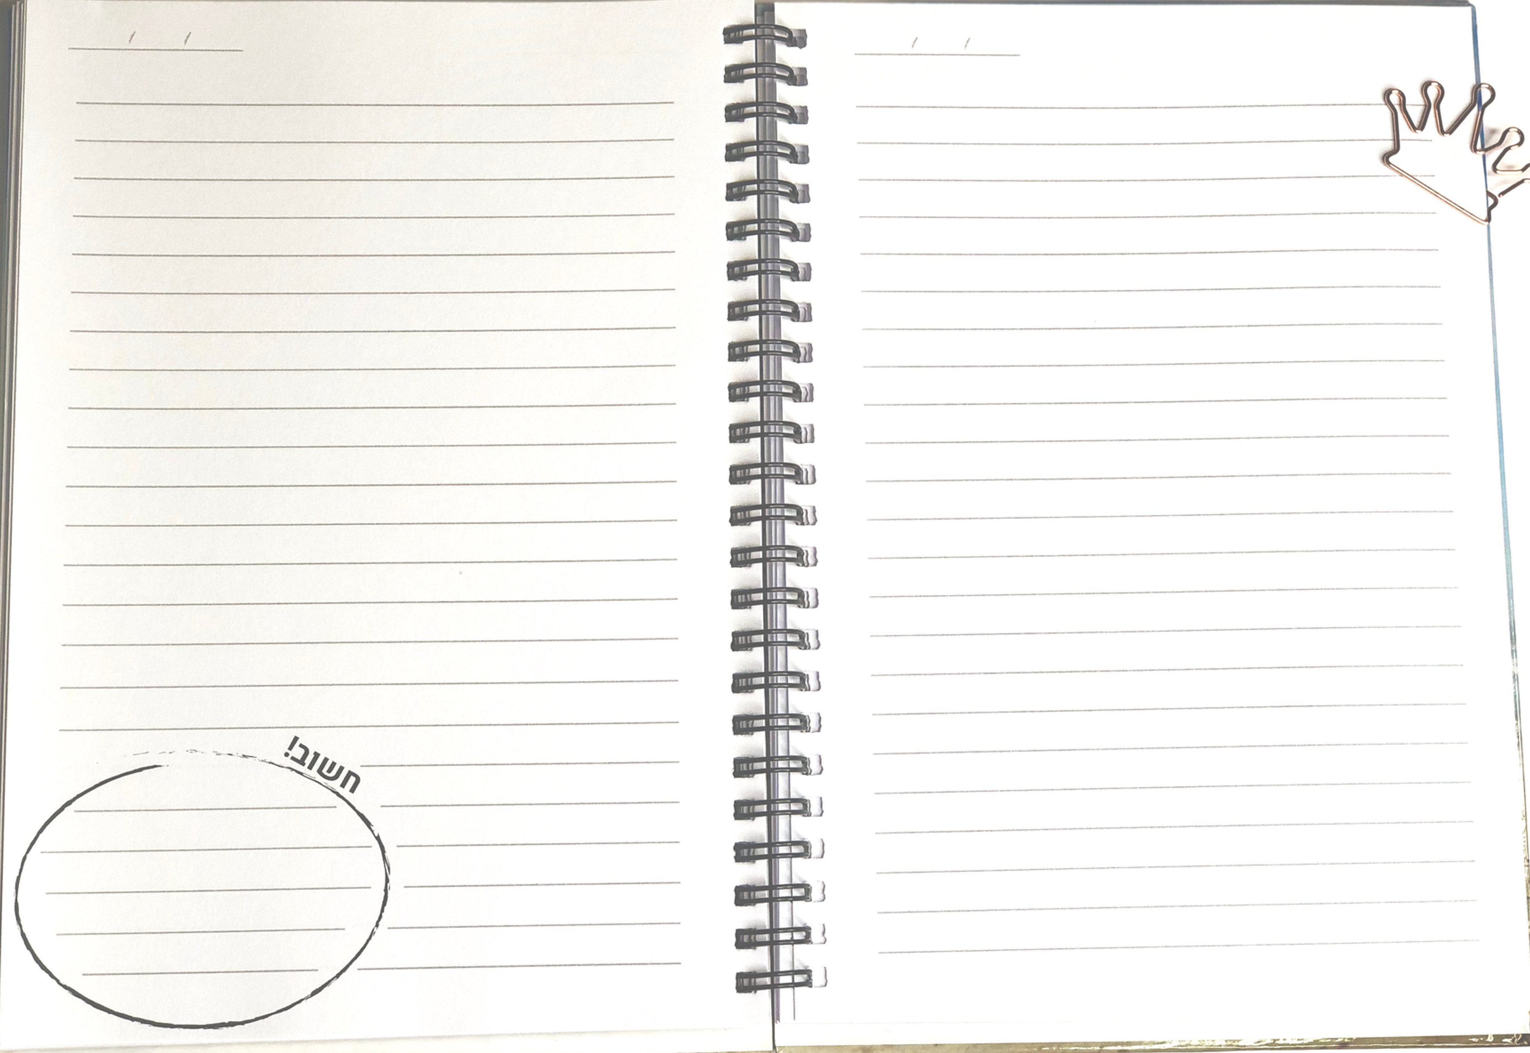
מה המטרה המרכזית שאני מציב לעצמי להשיג עד קיום המסיבה?
הקבוצה המארגנת
מה הצעדים שאני הולך לנקוט עד קיום המסיבה?
1.
1.
במידה ולא הצלחתי – המסיבה התקיימה עם אלכוהול – מה השלכות וכיצד אמשיך להתמודד?
במידה והצלחתי – המסיבה התקיימה אך ללא אלכוהול – מה השלכות וכיצד אמשיך להתמודד?
1.
1.

Slide 2
מה המטרה המרכזית שאני מציב לעצמי להשיג עד קיום המסיבה?
המרכזים הצעירים
מה הצעדים שאני הולך לנקוט עד קיום המסיבה?
1.
1.
במידה ולא הצלחתי – המסיבה התקיימה עם אלכוהול – מה השלכות וכיצד אמשיך להתמודד?
במידה והצלחתי – המסיבה התקיימה אך ללא אלכוהול – מה השלכות וכיצד אמשיך להתמודד?
1.
1.

Slide 3
מה המטרה המרכזית שאני מציב לעצמי להשיג עד קיום המסיבה?
הורים
מה הצעדים שאני הולך לנקוט עד קיום המסיבה?
1.
1.
במידה ולא הצלחתי – המסיבה התקיימה עם אלכוהול – מה השלכות וכיצד אמשיך להתמודד?
במידה והצלחתי – המסיבה התקיימה אך ללא אלכוהול – מה השלכות וכיצד אמשיך להתמודד?
1.
1.

Slide 4
מה המטרה המרכזית שאני מציב לעצמי להשיג עד קיום המסיבה?
השכב"ג
מה הצעדים שאני הולך לנקוט עד קיום המסיבה?
1.
1.
במידה ולא הצלחתי – המסיבה התקיימה עם אלכוהול – מה השלכות וכיצד אמשיך להתמודד?
במידה והצלחתי – המסיבה התקיימה אך ללא אלכוהול – מה השלכות וכיצד אמשיך להתמודד?
1.
1.

